Slide 1

Pregrado
GESTIÓN DE DATOS E NFORMACIÓN II
SESIÓN 02
MANEJO DE VISTAS Y ENLACES CON EXCEL

Slide 2

VISTAS
Pregrado
Ingeniería de Sistemas
Una vista es una alternativa para mostrar datos de varias tablas. Una vista es como una tabla virtual que almacena una consulta. Los datos accesibles a través de la vista no están almacenados en la base de datos como un objeto.
Entonces, una vista almacena una consulta como un objeto para utilizarse posteriormente. Las tablas consultadas en una vista se llaman tablas base. En general, se puede dar un nombre a cualquier consulta y almacenarla como una vista.

Slide 3
VISTAS
Pregrado
Ingeniería de Sistemas
Las vistas permiten:
Ocultar información: permitiendo el acceso a algunos datos y manteniendo oculto el resto de la información que no se incluye en la vista. El usuario opera con los datos de una vista como si se tratara de una tabla, pudiendo modificar tales datos.
Simplificar la administración de los permisos de usuario: se pueden dar al usuario permisos para que solamente pueda acceder a los datos a través de vistas, en lugar de concederle permisos para acceder a ciertos campos, así se protegen las tablas base de cambios en su estructura.

Slide 4
VISTAS
Pregrado
Ingeniería de Sistemas
Las vistas permiten:
Mejorar el rendimiento: se puede evitar tipear instrucciones repetidamente almacenando en una vista el resultado de una consulta compleja que incluya información de varias tablas.
Podemos crear vistas con: un subconjunto de registros y campos de una tabla; una unión de varias tablas; una combinación de varias tablas; un resumen estadístico de una tabla; un subconjunto de otra vista, combinación de vistas y tablas.

Slide 5
VISTAS
Pregrado
Ingeniería de Sistemas
Para crear una nueva vista se emplea la sentencia CREATE VIEW, debe ser la primera instrucción en un lote de consultas.
Una vista sólo se puede crear en la base de datos actual.
CREATE VIEW [nbEsquema.] nbVista [ (columna [ ,...n ] ) ]
AS
( sentencia_select ) [ ; ]

Slide 6
VISTAS
Pregrado
Ingeniería de Sistemas
CREATE VIEW [nbEsquema.] nbVista [ (columna [ ,...n ] ) ] AS (
sentencia_select ) [ ; ]
nbEsquema Es el nombre del esquema al que pertenece la nueva tabla.
nbVista Es el nombre de la nueva vista. Los nombres de vistas deben seguir las reglas de los identificadores.
sentencia_select Es la instrucción SELECT que define la vista. Dicha instrucción puede utilizar más de una tabla y otras vistas.
Una vista no tiene por qué ser un simple subconjunto de filas y de columnas de una tabla determinada. Es posible crear una vista que utilice más de una tabla u otras vistas mediante una cláusula SELECT de cualquier complejidad.
También se pueden utilizar funciones y varias instrucciones SELECT separadas por UNION o UNION ALL.
Una vista puede tener como máximo 1.024 columnas.

Slide 7
VISTAS(EJEMPLOS)
Pregrado
Ingeniería de Sistemas
CREATE VIEW oficinas_este AS
SELECT *
FROM oficinas
WHERE region = ‘Este’
CREATE VIEW vista_empleados AS
SELECT (apellido+' '+e.nombre) as nombre,sexo, s.nombre as seccion, cantidadhijos
FROM empleados AS e JOIN secciones AS s ON codigo=seccion

Slide 8
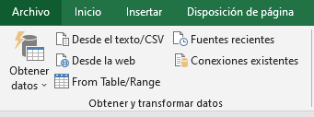
Pregrado
Ingeniería de Sistemas
ACCESO A SQL DESDE EXCEL

Slide 9
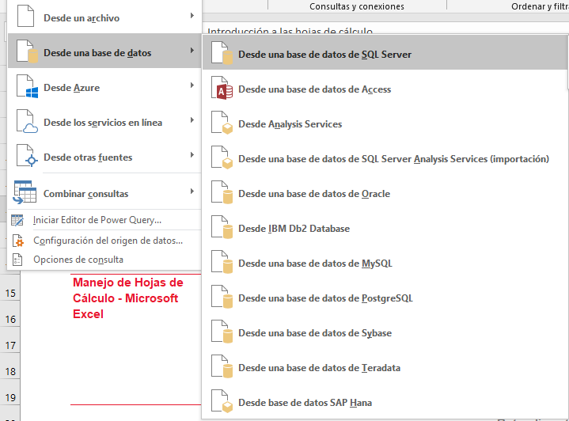
Pregrado
Ingeniería de Sistemas
ACCESO A SQL DESDE EXCEL

Slide 10
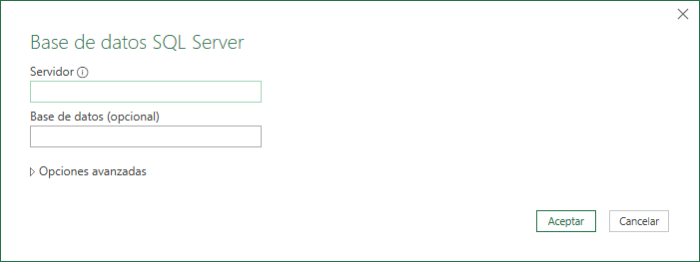
Pregrado
Ingeniería de Sistemas
ACCESO A SQL DESDE EXCEL

Slide 11
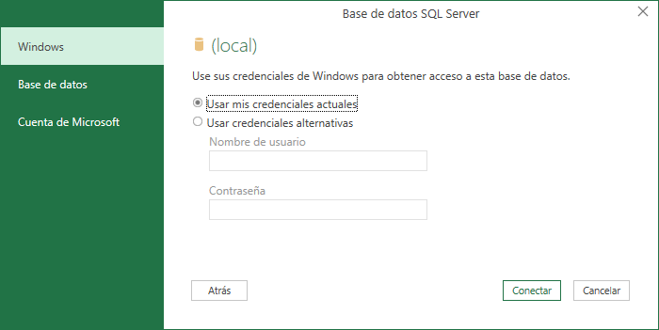
Pregrado
Ingeniería de Sistemas
ACCESO A SQL DESDE EXCEL

Slide 12
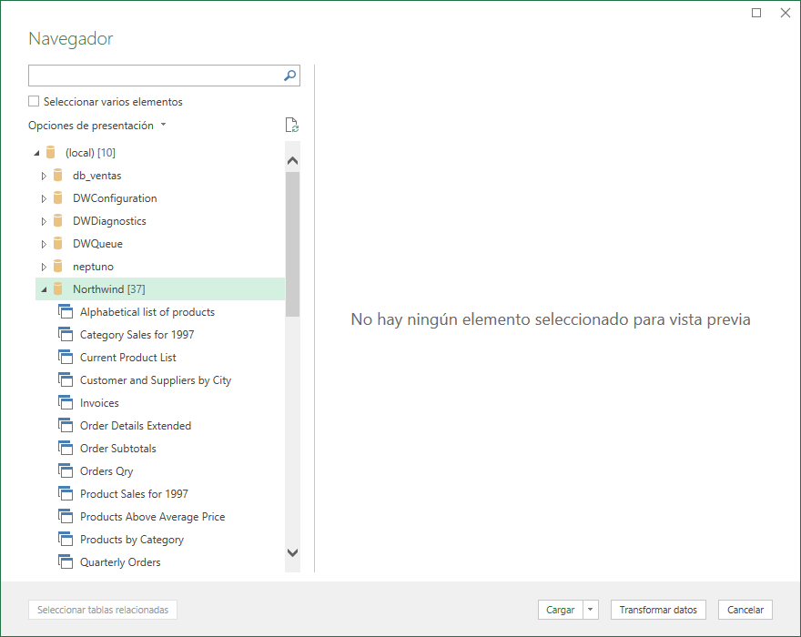
Pregrado
Ingeniería de Sistemas
ACCESO A SQL DESDE EXCEL

Slide 13
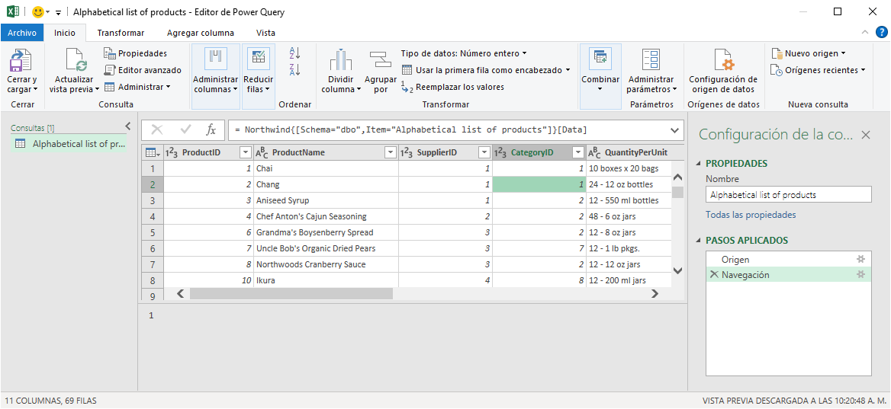
Pregrado
Ingeniería de Sistemas
ACCESO A SQL DESDE EXCEL
Los registros de la base de datos seleccionada

Slide 14

Pregrado
Ingeniería de Sistemas
¿QUÉ HEMOS APRENDIDO HOY?
Para que reflexionen y entiendan la importancia de los temas tratados y el mejoramiento de su propio proceso de aprendizaje.

Slide 15


